Slide 1
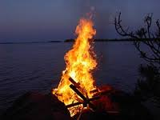
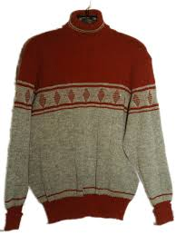
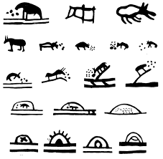

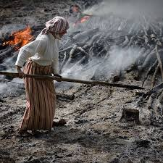
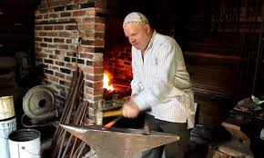
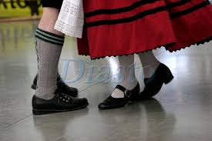
Kansanperinnettä

Slide 2

Sanallinen perinne, esim.
Kalevalaiset runot
Lorut
Tekstiviesti- ja sähköpostihuumori
Kaupunkitarinat
Vitsit:
ammattivitsit
kansallisuusvitsit
blondivitsit
koululaisvitsit
laihialaisvitsit

Slide 3
* Sähköpostihuumoria
Blondi nimeltä Nina osallistuu "Haluatko miljonääriksi" -kilpailuun. Lasse: "Nina, sinulla on 500 000 EUR ja vain yksi oljenkorsi jäljellä, voit kilauttaa kaverille. Seuraava kysymys on miljoonan euron arvoinen, jos vain vastaat oikein. Jos vastaat väärin, putoat takaisin 32 000 euroon. Oletko valmis?" Nina: "Kyllä, olen valmis." Lasse: "Mikä seuraavista linnuista ei rakenna omaa pesää: a) Punarinta, b) Varpunen, c) Käki, d) Rastas?" Nina: "Luulen tietäväni mikä se on, mutta en ole 100% varma. Haluaisin kilauttaa kaverille. Haluaisin soittaa Sadulle." Satu (myös blondi) vastaa puhelimeen: "Satu..." Lasse: "Hei Satu, tässä Lasse Lehtinen haluatko Miljonääriksi -kisasta. Täällä on kaverisi Nina, joka tarvitsee apua erääseen kysymykseen. Teillä on 30 sekuntia aikaa pohtia vastausta yhdessä, aikanne alkaa nyt..." Nina: "Satu, mikä seuraavista linnuista ei rakenna omaa pesää: a) Punarinta, b) Varpunen, c) Käki, d) Rastas?" Satu: " Voi juku, Nina. Tämä on helppo ...se on käki." Nina: "Oletko varma?"

Slide 4
Satu: "Olen ihan varma" Lasse: "Nina, luotatko Satuun? Pidätkö 500 000EUR vai haluatko pelata miljoonasta eurosta sillä riskillä, että saat vain 32 000 EUR?" Nina: "Haluan pelata; vastaan c) käki." Lasse: Onko se sinun vastauksesi, voit vaihtaa vielä?" Nina: "Vastaan silti c) käki." Lasse: "oletko varma?" Nina: "Kyllä, Satu on aika fiksu." Lasse: "Sinä vastaat c) käki .... ja oikea vastaus on ... c) käki! ONNEKSI OLKOON, olet juuri voittanut MILJOONA EUROA!" Satu lentää Ninan luokse Helsinkiin ja he menevät illalla juhlimaan. Siemaillessaan samppanjaa Nina katsoo Satua ja kysyy häneltä: "Kerrohan, kuinka tiesit ettei juuri käki rakenna omaa pesää?" Satu: "Nina, se oli helppoa. Kaikkihan tietävät, että käki asuu kellossa.”
Lisää sähköpostihuumoria

Slide 5
* Lasten suustahan ne parhaat ohjeet tunnetusti tulee...
MITEN PÄÄTTÄÄ KOSKA MENNÄ NAIMISIIN ? "Ekana täytyy löytää joku joka tykkää samoista asioista ku itte. Jos esimerkiks tykkää jalkapallosta, täytyy löytää vaimo, joka tuo chipsejä ja kaljaa" Mika 10v "Ei voi ite päättää koska menee naimisiin. Jumala päättää sen kauan etukäteen ja sitten sitä näkee kuka se on ku se roikkuu kaulassa" Rainer 10v MIKÄ ON PARAS IKÄ MENNÄ NAIMISIIN ? "Paras ikä mennä naimisiin on 23 vuotta, kun on ainakin 10 vuotta tuntenut jo aviomiehensä" Tarja 10v "Ei ole mitään parasta ikää mennä naimisiin. Täytyy olla tosi tyhmä mennäkseen naimisiin" Pasi 6v

Slide 6
MITÄ TEKISIT KUN SINULLA ON ENSIMMÄISET TREFFIT ? "Menisin kotiin ja leikkisin että oon kuollut. Sitten soittaisin lehteen ja sanoisin että pankaa muistoilmoitus" Vesa 9v KOSKA SAA PUSSATA TOISTA ? "No sillon kun ne on rikkaita miehiä" Linnea 7v "Jos pussaat tyttöä, sun täytyy sitte mennä naimisiin ja saada lapsia sen kanssa. Sillai se vaan on.." Teemu 8v ONKO PAREMPI OLLA SINKKU VAI MENNÄ NAIMISIIN ? "Tytöille on kyllä parempi että ovat sinkkuja. Mutta pojat tarttee jonkun siivoomaan." Kati 9v MITÄ TULISI TEHDÄ ETTÄ AVIOLIITOSTA TULISI HYVÄ ? "No vaimoille täytyy sanoo et ne on kauniita. Myös sillon vaik ne näyttäs pakettiautoilta" Henry 10v
MITÄ OMILLA VANHEMMILLASI ON YHTEISTÄ ? "Ne ei haluaa enempää lapsia" Sari 8v MITÄ TREFFEILLÄ OIKEASTAAN TEHDÄÄN ? "Treffit on sitä varten, että huvitellaan ja ihmisten pitää olla treffeillä että opitaan tuntemaan toisensa. Jopa pojilla on joskus jotain mielenkiintosta sanottavaa, jos oikeen tarpeeksi kauan kuuntelee." Peppi 8v "Ekoilla treffeillä sanotaan toisilleen mielenkiintoisia valheita, niin sitten ollaan valmiita seuraaville treffeille" Esko 10v

Slide 7
Lisää perinteen lajeja
Sadut: hölmöläissadut, eläinsadut jne.
Sananlaskut:
Mies tulee räkänokastakin, vaan ei tyhjän naurajasta.
Parempi pyy pivossa kuin kymmenen oksalla.
Ei nimi miestä pahenna, jos ei mies nimeä.
Kehtolaulut
Arvoitukset
Uskomukset

Slide 8
Uskomukset (kirjoita näistä 2 – 3 esimerkkiä)
Punatukkaiset eivät pääse taivaaseen.
Sirpaleet tuovat onnea.
Peilin särkyminen → 7 vuoden epäonni
Suolakuppia ei saa ojentaa toiselle suoraan käteen.
Jos nukkuu kirja pään alla, asian oppii yön aikana.
Kolmas kerta toden sanoo.
Musta kissa, joka menee tien yli, tietää epäonnea.
Kynnyksen yli ei saa kätellä.
Täysikuun aikana on vaikea saada unta.
Pajuvitsalla voi löytää kaivon paikan.
Tikapuiden alta käveleminen tuo epäonnea.
Perjantai 13. päivä on epäonnen päivä.
Ketjukirjettä ei saa katkaista.
Onnenesineet?
Onnenpotku

Slide 9
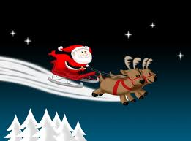
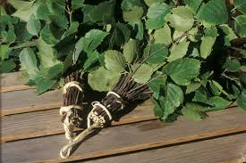

Tavat
Joulukorttien lähettäminen
Penkinpainajaiset
Lauantaisauna
Hymiöiden käyttö
Lipunnosto

Slide 10
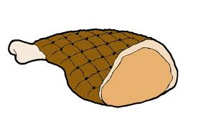
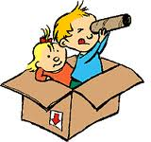
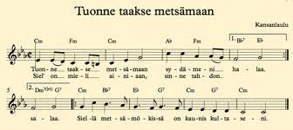
Muita
Perinneruoat
Kudontamallit
Kansansävelmät
Lapsuuden leikit, esim. Kuka pelkää…?
Kaupunkitarinat

Slide 11
Kaupunkitarinan tuntomerkkejä
Kansainvälinen alkuperä: olet saattanut kuulla/lukea saman tarinan ennenkin.
Tapahtumapaikkana usein Suomen kaupunki, esim. Turku tai Lappeenranta.
Tapahtunut esim. tuttavalle tai tuttavan tuttavalle.
”Tämä ei ole lehdissä, koska se olisi hirveä skandaali.”
Ei tarkkoja yksityiskohtia, esim.
”Yks äijä lähti duunista ja…”
”Yks nainen oli ollu etelässä ja…”

Slide 12
Lisää tuntomerkkejä
Kerrotaan usein tosijuttujen seassa, esim. hoitovirhetarinat (kirjoita 2 – 3 näistä):
Allerginen reaktio tappoi potilaan
Sairaalabakteeri söi jalan
Kännykän käyttö sairaalassa tappoi syöpäpotilaan
Piilolinssit liimautuivat röntgenissä silmiin
Loukkaantunut mies kertoo ambulanssikuskeille kovaonnisesta päivästään → miehet nauravat niin paljon, että pudottavat paarit → mieheltä katkeaa vielä käsi

Slide 13
*Tunnettuja kaupunkitarinoita
Muslimit vaativat Espoon betoniporsaiden poistamista
Walt Disney on syväjäädytetty
New Yorkin viemäreissä asuu alligaattoripopulaatio, joka on syntynyt ihmisten huuhdottua lemmikkialligaattoreitaan alas vessanpöntöstä.
Erilaiset "katoava liftari" -tyyppiset kertomukset
jukkapalmun sisältä ryömi esiin eksoottinen hämähäkki
Matkapuhelinten radioaallot aiheuttavat mehiläisten kuolemia
”Essonbaarilegenda”: CD-levy taustapeilissä häiritsee poliisin tutkaa
Peruskoulun kouluruokailun perunat, "kumiperunat", pomppivat kuin superpallot
Coca-Cola sisältää kokaiinia
Coca-Cola-lasiin yöksi jätetty ihmisen hammas häviää liuettuaan yön aikana juomaan
miniatyyrikissoja kasvatetaan lasipulloissa
Banaaninkuoressa on psykoaktiivista ainetta, ”bananadiinia”, jonka polttamisesta seuraa hallusinaatioita

Slide 14
*Amerikkalaisia kaupunkitarinoita
Kuoleva lapsi -kirjeet
PIN-koodi takaperin hälyttää poliisin paikalle
Adam Sandler kuoli lumilautailuonnettomuudessa
NASA ennustaa täydellistä tietojärjestelmien romahdusta joulukuussa 2012
Tähteeksi jäänyt sipuli on myrkyllistä
Hämähäkin puremasta pahenevat vammat
Lapset syövät illalla makeisia – yöllä muurahaiset ryömivät korvien kautta aivoihin!
Toukkia rinnoissa – pese rintaliivisi!
Tappava kampaus: sokerivedellä kastellut hiukset → rotat/ötökät syövät yöllä kuoliaaksi

Slide 15
Jos seisot peilin edessä ja sanot kolme kertaa ”bloody Mary”, pelottava aave ilmestyy.
New Orleansin munuaisvarkaat: turisteja varoiteltiin 1990-luvulla siitä, että rikolliset huumaavat heidät ja leikkaavat heiltä munuaiset.
Ostoksia vievää naista ammutaan päähän – aivot valuvat ulos!
17-vuotias tyttö työnnettiin viemäriin ja tapettiin – jos et vie viestiä eteenpäin, hän tulee kimppuusi.
Eteläafrikkalaiset tappajabanaanit: banaanilastista on löydetty lihansyöjäbakteeria
Matkapuhelinnumerot tulevat julkisiksi ensi kuussa → lähetä tekstiviesti…
spokeo.com: kuvia talostasi, luottotiedot, ammatti, asukkaiden lukumäärä. Paina yksityisyysnappulaa, jos et halua tietojesi näkyvän.
Lagy Gaga on hermafrodiitti (syntyi miehenä)
Jamie Lee Curtis on hermafrodiitti
Richard Gere on päätynyt ensiapuun n. 20 vuotta sitten. Syy: gerbiili takapuolessa

Slide 16
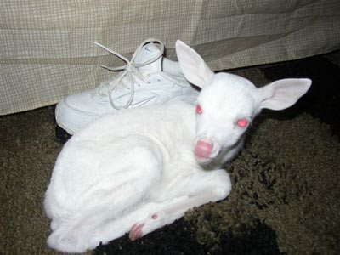
* Huijausta vai ei?
Eläimet taiteilijoina:
http://www.youtube.com/watch?v=He7Ge7Sogrk
Kuvahuijauksia:

